Slide 1
Поддержка параллелизма
Авторы:
Студент гр. 5030102/30201: Гуцалов Егор
Студент гр. 5030102/30201 :Крутянский Роман

Slide 2
План:
Введение в параллелизм
Сравнение многопоточности в разных языках
Создание потоков в Java
Интерфейс Runnable
Пул потоков (Thread pool)
Пакет java.util.concurrent
Модель памяти Java
Пример использования Callable и Future
Потокобезопасные коллекции
Fork/Join Framework
Примеры практического использования
Советы и лучшие практики
Источники и доп материалы

Slide 3
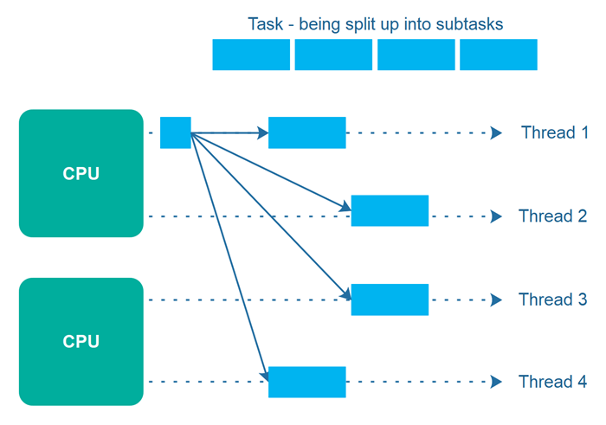
Введение в параллелизм
- Параллелизм позволяет выполнять несколько задач одновременно, параллельно
- Параллельное выполнение задач помогает использовать ресурсы процессора более эффективно.
- Параллелизм отличается от многозадачности: параллелизм подразумевает выполнение задач в одно и то же время, тогда как многозадачность переключается между задачами.

Slide 4
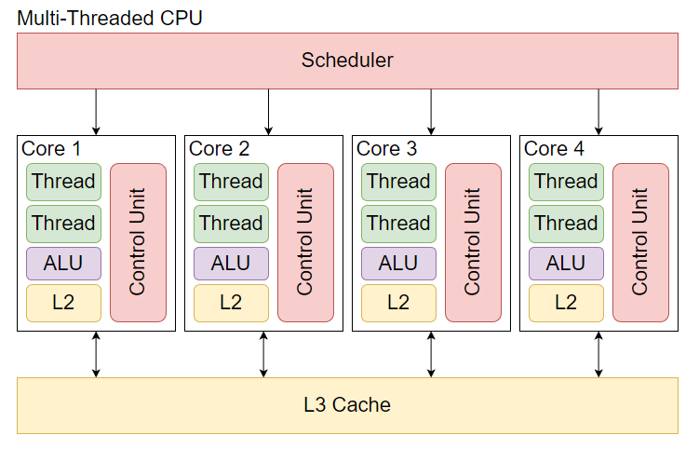

Slide 5
Основные концепции многопоточности
Поток: это независимый поток выполнения внутри программы.
Процессы: отдельные программы, которые могут содержать несколько потоков.
Потоки могут выполняться параллельно на многоядерных системах, а также псевдопараллельно при использовании одного ядра.
Каждый поток имеет свой стек вызовов и локальные переменные (контекст).
Java предоставляет API для создания, управления и синхронизации потоков.
Многопоточность в Java реализуется с помощью класса Thread и интерфейса Runnable.

Slide 6
Как создать поток в JAVA?
1. Наследование от класса Thread:
При наследовании от класса Thread мы создаем новый поток, переопределяя метод run(), который содержит логику выполнения.
Метод start() запускает поток, и JVM вызывает метод run() в новом потоке.
2. Реализация интерфейса Runnable:
Использование интерфейса Runnable позволяет классу реализовать многопоточность, сохраняя возможность наследования других классов.
Runnable – функциональный интерфейс, а значит любая функция подойдет
Класс, реализующий Runnable, передается в объект Thread, который затем запускается с помощью метода start().

Slide 7
// Подход 1: Наследование от класса Thread class MyThread extends Thread { @Override public void run() { System.out.println("Поток с использованием наследования запущен"); } } // Подход 2: Реализация интерфейса Runnable class MyRunnable implements Runnable { @Override public void run() { System.out.println("Поток с использованием интерфейса Runnable запущен"); } } // Главный класс для запуска потоков public class Main { public static void main(String[] args) { // Запуск потока, наследующего Thread MyThread thread1 = new MyThread(); thread1.start(); // Запуск потока с Runnable Thread thread2 = new Thread(new MyRunnable()); thread2.start();
Thread thread2 = new Thread(() -> {
System.out.println("Поток с использованием lambda Runnable запущен");
});
thread3.start(); } }

Slide 8
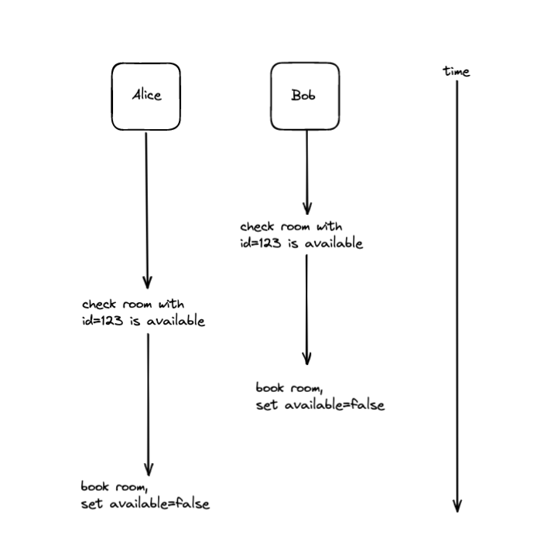
А какие подводные?
Представим магазин с 1 кассой. За ней работают 3 кассира: 1 пробивает товар, второй выдает сдачу, третий печатает чек. Но никто не договаривается, кто сейчас работает.
Что произойдет:
Продавец 1 начал пробивать
Продавец 2 вмешался и изменил цену
Продавец 3 напечатал чек по старой цене
Итог:
клиент заплатил не ту сумму, касса показывает неверный баланс, а магазин теряет деньги.
В программировании это называется гонкой данных (race condition)

Slide 9
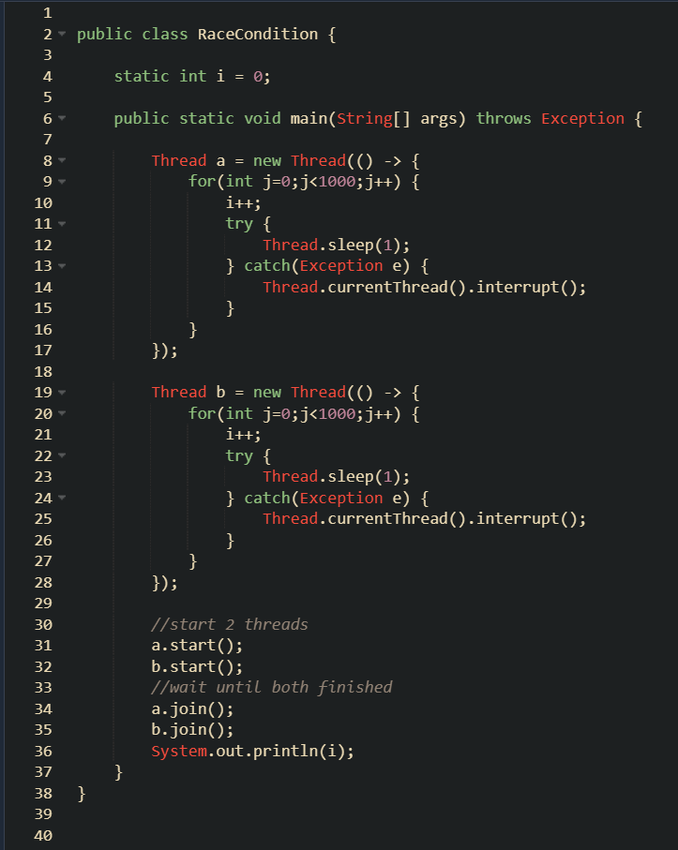
Когда несколько потоков одновременно читают и изменяют одни и те же данные без согласования, происходят:
Потерянные обновления (один поток перезаписал изменения другого),
Некорректные результаты (счётчик показывает 99 вместо 100),
Случайные сбои (программа иногда работает, иногда — нет),
Полный крах (в редких случаях — повреждение данных или зависание).

Slide 10
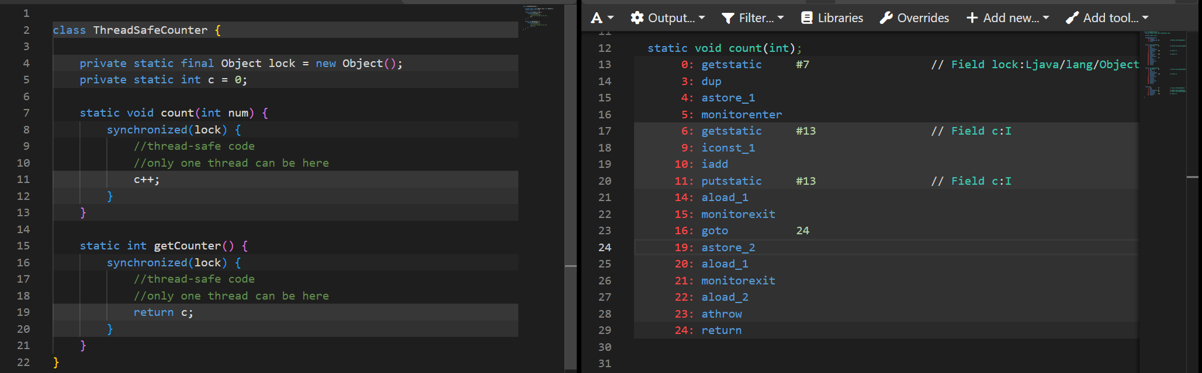
Ключевое слово synchronized
У каждого объекта в Java есть свой встроенный монитор. Только один поток может владеть им.
Ключевое слово synchronized позволяет захватить монитор объекта, запрещая другим потокам захватывать его.
В случае, если монитор захвачен другим потоком, поток будет ждать, пока он не освободиться и захватит его
Компилируется в специальные команды monitorenter, monitorexit:
godbolt.org/z/P7Ka8q1jf

Slide 11
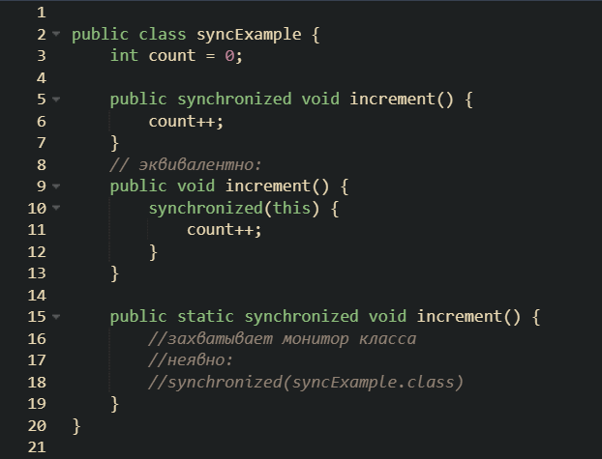
Ключевое слово synchronized

Slide 12
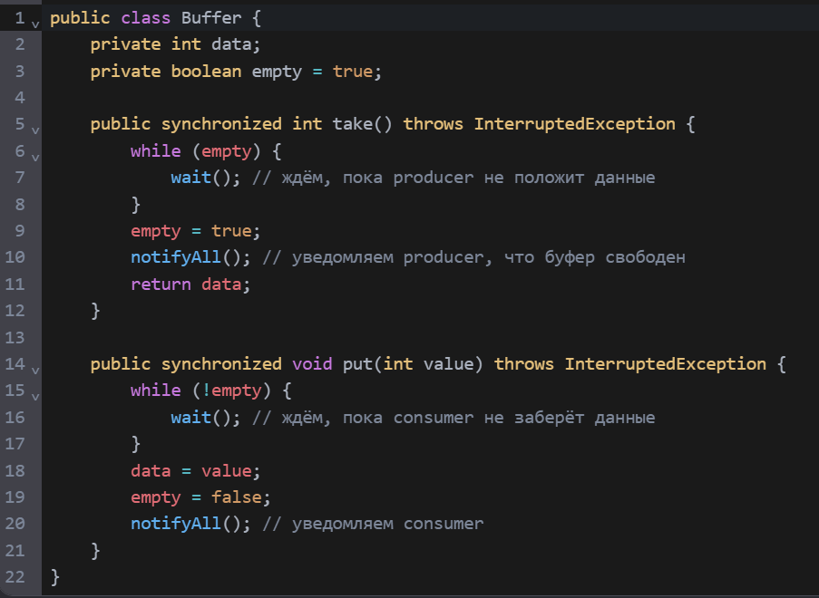
Object.wait(); Object.notify();
Эти методы — часть встроенного механизма ожидания/уведомления и работают только внутри synchronized-блока.
Пример: Producer-Consumer с wait/notify
wait() — освобождает монитор и ждет, пока другой поток вызовет notify() или notifyAll().
notify() — будит один поток, ожидающий на этом мониторе.
notifyAll() — будит все ожидающие потоки.

Slide 13
Пакет java.util.concurrent
Пакет `java.util.concurrent` был представлен в Java 5 (в следующих версиях дополнялся) и содержит набор классов и интерфейсов, предназначенных для облегчения работы с многопоточностью.
Этот пакет значительно упрощает создание и управление параллелизованными программами, предоставляя готовые реализации часто используемых шаблонов многопоточного программирования.
В дальнейшем речь пойдет в основном про него

Slide 14
Основные классы и интерфейсы:
1. Примитивы синхронизации:
`java.util.concurrent.locks` - альтернатива synchronized. ReentrantLock, Condition.
Имеет большую гибкость
2. Future и Callable:
`Callable` — интерфейс для задач, которые могут возвращать результат и выбрасывать исключения. `Future` используется для получения результата выполнения асинхронной задачи (успех/в процессе/ошибка и тд.).
3. BlockingQueue:
Интерфейс очередей, обеспечивающих блокировку при попытке добавления или извлечения элементов. Пример: `LinkedBlockingQueue`, `ArrayBlockingQueue`.
4. Atomics
Применение пакета java.util.concurrent:
Пакет широко используется для построения высоконагруженных и параллельных систем, таких как серверные приложения, обработка данных и многопоточные вычисления.
Упрощает выполнение асинхронных операций, управление задачами и синхронизацию потоков.

Slide 15
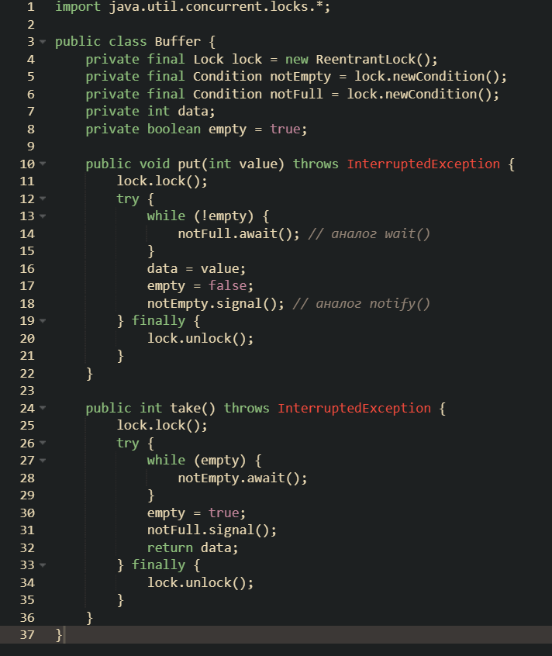
Классы ReentrantLock и Condition;
Пример использования:
Начиная с Java 5, появился более гибкий API блокировок:
ReentrantLock — явная блокировка с возможностью таймаута, прерывания
Condition — аналог wait/notify, но с большей гибкостью.
Преимущества ReentrantLock:
1. Возможность прерывания ожидания (lockInterruptibly()).
2. Таймауты (tryLock(timeout)).
3. Несколько условий на один лок.

Slide 16
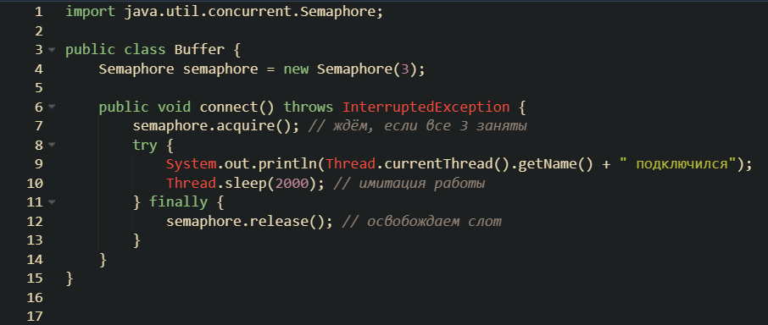
Семафоры (Semaphore)
Semaphore - это счётчик разрешений. Используется для ограничения количества потоков, имеющих доступ к ресурсу.
acquire() - забирает разрешение (блокируется, если нет свободных).
release() - возвращает разрешение.
Пример использования:

Slide 17
Пул потоков (Thread Pool)
В конкурентной программе пул потоков (`Thread Pool`) — это структура, которая содержит набор потоков (воркеры) и потокобезопасную очередь задач. Воркеры в бесконечном цикле пытаются достать задачу из очередии выполнить её.
Основные понятия и преимущества:
1. Оптимизация ресурсов:
Каждый раз, когда создается новый поток, происходят значительные затраты на его инициализацию. Использование пула потоков позволяет минимизировать эти затраты, так как потоки переиспользуются для выполнения новых задач.
2. Управление количеством потоков и простота использования :
Количество потоков задается при создании пула один раз и, обычно, равно количеству доступных системных потоков. Слишком много потоков тоже плохо. Также стандартный интерфейс ExecutorService (JAVA 8) предоставляет удобные методы для управления потоками. Например, `execute()` для выполнения задач и `shutdown()` для завершения работы пула. Кроме того, в пакете java.util.concurrent есть класс Executors, предоставляющий инструменты создания различных пулов
3. Возможность реализации более сложных инструментов конкурентного выполнения:
В пуле запускаются все асинхронные задачи

Slide 18
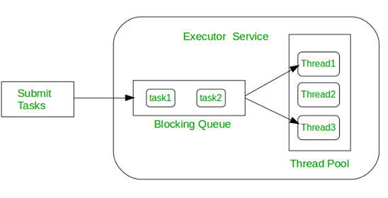

Slide 19
Примеры использования пула потоков:
FixedThreadPool: Пул с фиксированным числом потоков. Подходит для задач, где заранее известно количество одновременных потоков, которые нужны для выполнения работы.
CachedThreadPool: Пул с динамическим числом потоков. Полезен для приложений с большим количеством кратковременных задач.
SingleThreadExecutor: Пул с одним потоком, используемый для последовательного выполнения задач.
import java.util.concurrent.ExecutorService; import java.util.concurrent.Executors; public class ThreadPoolExample { public static void main(String[] args) { // Создание пула потоков с фиксированным числом потоков (3) ExecutorService executor = Executors.newFixedThreadPool(3); // Отправка задач в пул for (int i = 1; i <= 5; i++) { int taskNumber = i; executor.execute(() -> { System.out.println("Задача " + taskNumber + " выполняется потоком " + Thread.currentThread().getName()); }); } // Завершение работы пула executor.shutdown(); } }

Slide 20
Объяснение примера:
Создание пула: В примере используется метод Execturors.newFixedThreadPool(3), который создает пул с тремя потоками – воркерами.
Добавление задач: Метод execute() отправляет задачи в пул для выполнения, добавляя их в очередь.
Завершение работы пула:
Метод shutdown() останавливает прием новых задач, доделывает все задачи, а потом освобождает все ресурсы.
Важная деталь: Обработка исключений
Задачи, передаваемые в пул, должны иметь механизм обработки исключений, чтобы избежать остановки всего пула из-за ошибки в одной задаче.

Slide 21
Volatile
Что такое volatile?
Модификатор для переменных, который дает две важные гарантии:
Видимость - изменения переменной сразу видны всем потокам
Запрет переупорядочивания - операции с volatile создают барьеры памяти
Когда использовать?
Флаги завершения - простой способ остановить потоки
Публикация объектов - безопасная публикация immutable-объектов
Статус работы - передача состояния между потоками

Slide 22
Модель памяти
JMM(Java Memory Model) – формальное описание того, как потоки взаимодействуют с разделяемой памятью.
Зачем нужна:
Гарантирует предсказуемое поведение конкурентных процессов
Позволяет не думать когерентности кэшей и барьерах памяти
Ручное регулирование реордорингов
Основные моменты:
Определяет гарантии видимости и порядка обращения к переменным (ключевое слово volatile)
Основана на отношении happens-before

Slide 23
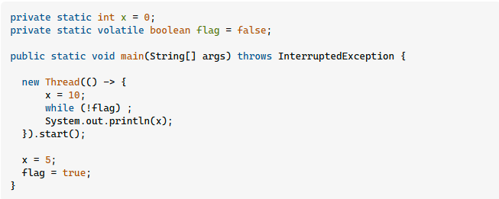
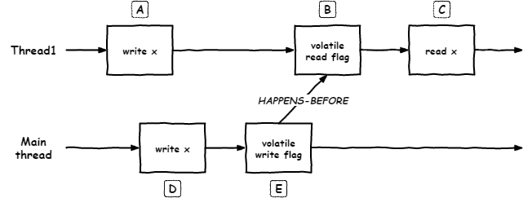
Пример
Для флага отношение happens-before будет построено -> ‘B’ точно увидит изменение ‘E’ из-за гарантий JMM
Для переменной ‘x’ без гарантий JMM получаем race condition – гонку данных. Порядок обращения и поведение программы не определено

Slide 24
Пример использования Callable и Future
import java.util.concurrent.ExecutorService; import java.util.concurrent.Executors; import java.util.concurrent.Callable; import java.util.concurrent.Future; public class ConcurrentExample { public static void main(String[] args) { ExecutorService executor = Executors.newFixedThreadPool(2); Callable<String> task = () -> { Thread.sleep(1000); return "Задача завершена!"; }; Future<String> future = executor.submit(task); try { // Ожидание завершения задачи и получение результата String result = future.get(); System.out.println(result); } catch (Exception e) { e.printStackTrace(); } finally { executor.shutdown(); } } }

Slide 25
Объяснение примера:
Метод Executors.newFixedThreadPool(2) создает пул потоков с фиксированным количеством потоков (в данном случае — 2). Это позволяет ограничить количество одновременно выполняемых задач.
Создается задача, которая реализует интерфейс Callable<String>. В этой задаче используется метод Thread.sleep(1000) для приостановки выполнения на 1000 миллисекунд (1 секунду), после чего задача возвращает строку "Задача завершена!".
Метод submit(task) отправляет задачу на выполнение в пул потоков. Возвращаемое значение — объект Future<String>, который позволяет получить результат выполнения задачи, когда она завершится.
Метод future.get() блокирует выполнение текущего потока, ожидая, пока задача не завершится. Когда задача завершится, метод вернет результат (строку "Задача завершена!"), который выводится с помощью System.out.println(result).
Если при выполнении задачи или получении результата возникает исключение, оно перехватывается в блоке catch и выводится на экран с помощью e.printStackTrace().
Метод executor.shutdown() вызывается в блоке finally, чтобы гарантированно завершить работу пула потоков, освобождая все ресурсы после выполнения всех задач.

Slide 26
Потокобезопасные коллекции
Что такое потокобезопасная коллекция?
Потокобезопасная коллекция — это такая коллекция, которая может использоваться одновременно несколькими потоками без риска возникновения ошибок (thread-safe), таких как гонки потоков. Это обеспечивается внутренней синхронизацией или другими механизмами, которые защищают данные от одновременного изменения несколькими потоками.
Зачем они нужны?
В многозадачных приложениях, где несколько потоков могут читать и изменять данные коллекции одновременно, важно гарантировать, что операции с данными будут выполняться корректно.
Примеры:
Vector, Hashtable (не HashMap) – старые синхронизированные коллекции.
ConcurrentHashMap, CopyOnWriteArrayList, BlockingQueue — современные thread-safe коллекции с высокой производительностью.

Slide 27
Подробнее: ConcurrentHashMap
Что такое ConcurrentHashMap? Это потокобезопасная ассоциативная коллекция, которая позволяет нескольким потокам безопасно читать и писать данные. В отличие от обычной HashMap, ConcurrentHashMap разделяет внутреннюю структуру на несколько сегментов и позволяет потокам работать с разными сегментами одновременно, не допуская 2 потока одновременно в 1 сегмент.
Если у вас есть многозадачная программа, где несколько потоков должны читать и изменять карту (например, кеш или конфигурацию), ConcurrentHashMap обеспечит высокую производительность без блокировки всего контейнера.
putIfAbsent – операция, которая безопасно добавляет элемент в карту, если такого ключа еще нет, без блокировки всей карты.
import java.util.concurrent.*; public class ConcurrentHashMapExample { public static void main(String[] args) { ConcurrentHashMap<String, Integer> map = new ConcurrentHashMap<>(); map.putIfAbsent("key1", 1); // Потокобезопасная операция } }

Slide 28
Введение в Fork/Join Framework
Fork/Join Framework — это механизм параллельного выполнения задач в Java, который помогает эффективно разделять задачи на более мелкие подзадачи и объединять результаты выполнения.
Впервые появился в Java 7.
Fork — разделение задачи на подзадачи.
Join — объединение результатов выполнения подзадач.
Fork/Join предназначен для эффективного выполнения задач, которые могут быть разделены на независимые подзадачи. Это полезно в вычислительно интенсивных задачах, таких как обработка больших объемов данных или сложные алгоритмы.

Slide 29
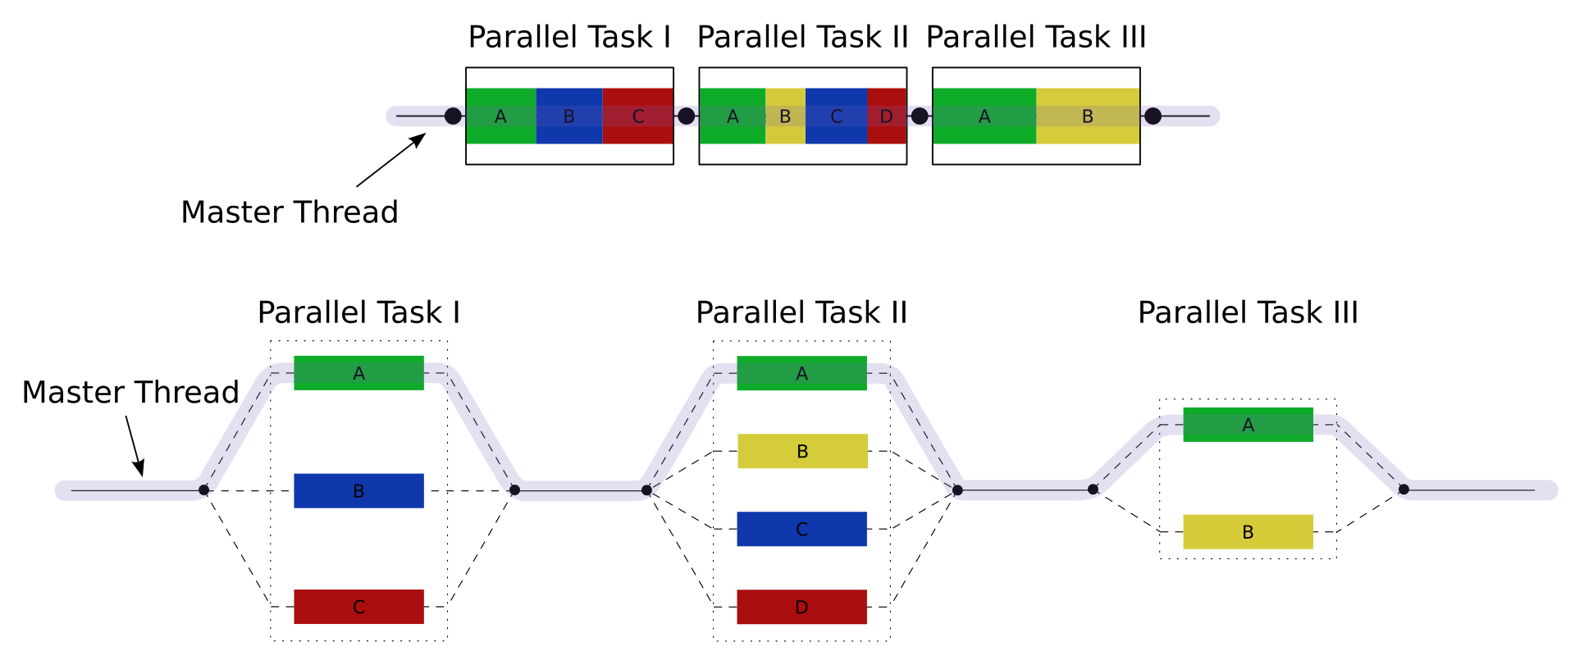

Slide 30
Основные компоненты Fork/Join:
ForkJoinPool: Специальный пул потоков для работы с Fork/Join задачами.
RecursiveTask или RecusriveTask<V>: Классы, которые используются для разделения задач на подзадачи и возврата результата.
Fork() и join(): Методы, которые позволяют разделить задачу и собрать результат.
Рассмотрим данную задачу на следующем примере: Будем вычислять сумму элементов в массиве, разделяя его на части и обрабатывая параллельно.

Slide 31
import java.util.concurrent.*; public class ForkJoinExample { public static void main(String[] args) throws InterruptedException, ExecutionException { int[] array = {1, 2, 3, 4, 5, 6, 7, 8, 9, 10}; ForkJoinPool pool = new ForkJoinPool(); SumTask task = new SumTask(array, 0, array.length); // Параллельное выполнение задачи int result = pool.invoke(task); System.out.println("Total sum: " + result); } } class SumTask extends RecursiveTask<Integer> { private int[] array; private int start, end; public SumTask(int[] array, int start, int end) { this.array = array; this.start = start; this.end = end; } @Override protected Integer compute() { if (end - start <= 2) { // Базовый случай, когда подзадача слишком мала int sum = 0; for (int i = start; i < end; i++) { sum += array[i]; } return sum; } else { // Разделяем задачу на две части int mid = (start + end) / 2; SumTask task1 = new SumTask(array, start, mid); SumTask task2 = new SumTask(array, mid, end); task1.fork(); // Разделяем задачу (fork) int rightResult = task2.fork().join(); // Обрабатываем и получаем результат второй подзадачи int leftResult = task1.join(); // Получаем результат первой подзадачи return leftResult + rightResult; // Объединяем результаты (join) } } }

Slide 32
Объяснение кода:
1. ForkJoinPool: Мы создаем пул потоков для выполнения задач.
2. RecursiveTask: Этот класс используется для деления задачи (суммирование элементов массива) на подзадачи.
3. Метод fork() запускает подзадачу, а join() ожидает результат.
4. Когда задача достаточно мала (меньше или равно 2 элементов), она решается напрямую.
Заключение:
Fork/Join Framework помогает легко и эффективно распараллеливать задачи, елси они могут быть разбиты на независимые части.
Это идеально подходит для задач, требующих больших вычислительных мощностей, таких как обработка больших массивов данных или сложные алгоритмы.

Slide 33
Примеры практического использования параллелизма в Java
Обработка больших данных: Использование параллельных потоков для обработки огромных объемов данных, например, при анализе логов, обработке файлов или при выполнении сложных вычислений.
Параллельные вычисления: Применение Fork/Join Framework для вычислений, которые можно разделить на несколько подзадач, например, расчёт суммы чисел в массиве или выполнение сортировки данных.
Сетевые приложения: Программирование многозадачных сетевых приложений, где параллельно обрабатываются входящие соединения, запросы и данные от клиентов, например, в веб-серверах.
Геймдев: Самая известная игра, написанная на Java – Minecraft – использует множество потоков, чтобы выполнять множество задач параллельно и независимо (графика, сетевые запросы, серверная часть)

Slide 34
Советы и лучшие практики при использовании параллелизма в Java
Выбор правильнофго инструмента: Используйте ExecutorService для управления пулом потоков, ForkJoinPool для задач, которые можно разделить на подзадачи.
Для асинхронных операций используйте CompletableFuture, который упрощает код и уменьшает количество блокировок.
Правильное использование синхронизации: Минимизируйте блокировки в критических секциях. Используйте потокобезопасные коллекции, такие как ConcurrentHashMap, чтобы избежать гонок потоков.
Избегайте чрезмерной многозадачности: Применяйте параллелизм только для задач, которые действительно выигрывают от распараллеливания. Для задач с низким параллелизмом многозадачность может даже замедлить программу.
Оптимизация производительности: Прежде чем использовать параллелизм, измерьте его влияние на производительность, чтобы убедиться, что он не вызывает дополнительной нагрузки.

Slide 35
Источники:
Сайт habr.com
Официальная документация oracle:
https://docs.oracle.com/javase/tutorial/essential/concurrency/
https://docs.oracle.com/javase/8/docs/api/java/util/concurrent/package-summary.html
https://docs.oracle.com/javase/specs/jls/se8/html/jls-17.html
Wikipedia.com
https://www.geeksforgeeks.org/
Статьи: Oracle Documentation on Java Concurrency

